Slide 1
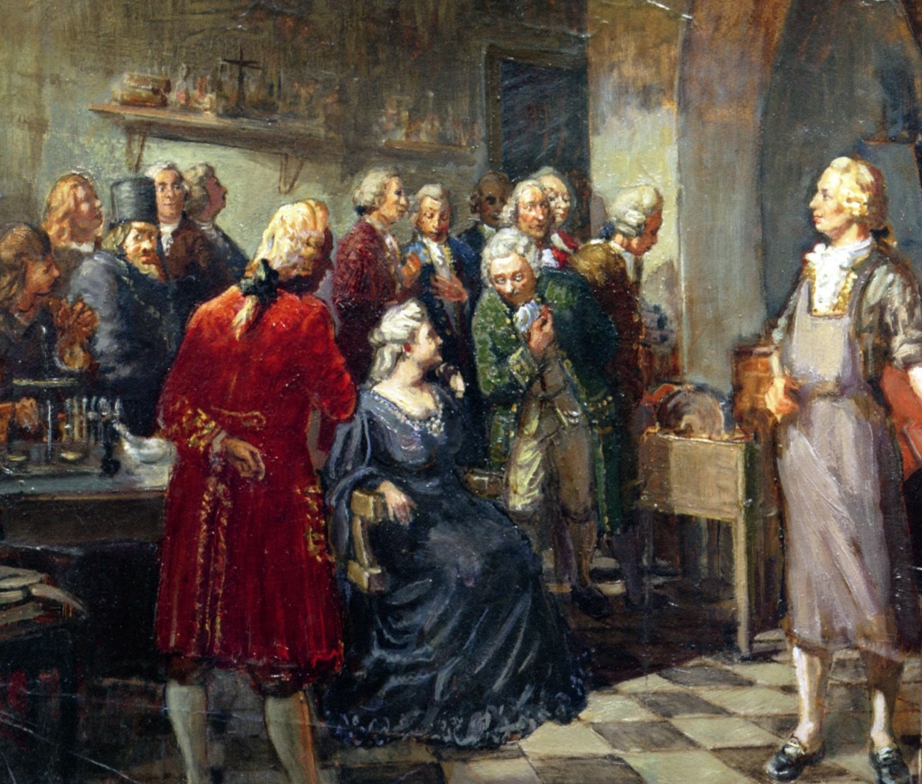
Общественная мысль, публицистика, литература, пресса

Slide 2
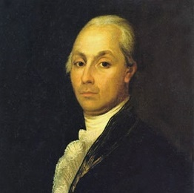
«Чудище обло, озорно, огромно, стозевно и лаяй».
Александр Николаевич Радищев
1749–1802

Slide 3
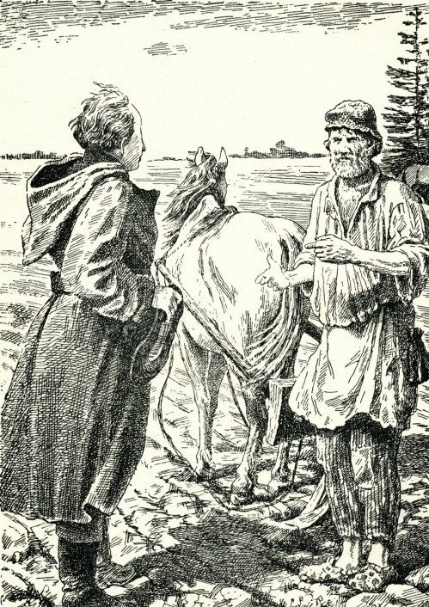
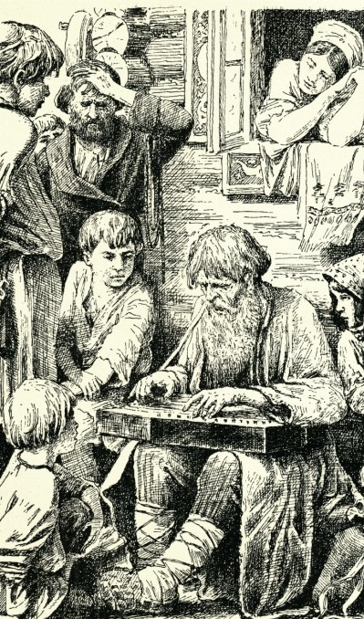
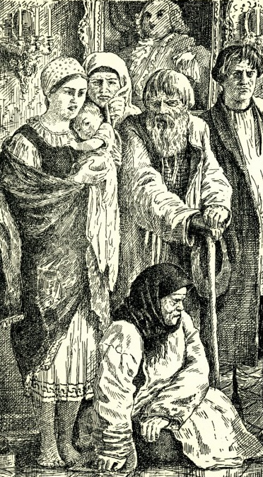

Slide 4
«Чудище обло, озорно, огромно, стозевно и лаяй (чудовище тучное, гнусное, огромное, со ста пастями и лающее)».
Александр Николаевич Радищев
1749–1802

Slide 5
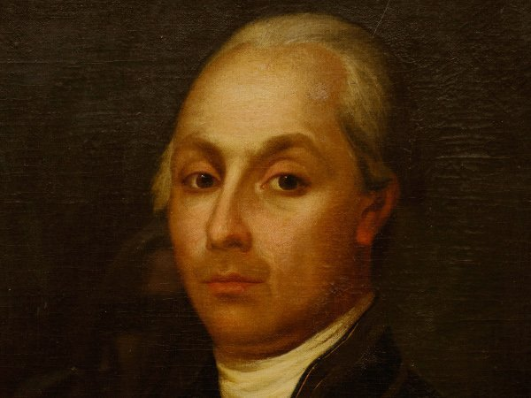
«Путешествие из Петербурга в Москву»
Фраза Радищева – это видоизменённый стих из поэмы Василия Тредиаковского, который под «тризевным» чудовищем имел в виду пса Цербера.

Slide 6
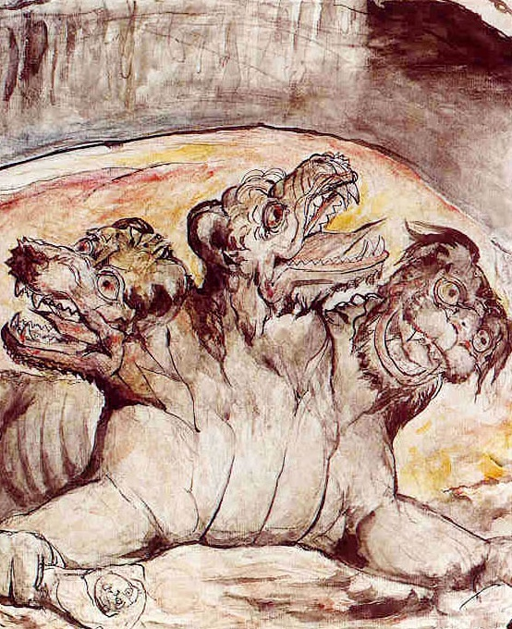
В поэме Тредиаковского порочные цари, злоупотреблявшие властью, попадают в ад.
Там они вынуждены постоянно смотреться в зеркало, в котором отражается их истинная сущность в виде чудовищных псов.

Slide 7
«Путешествие из Петербурга в Москву»
1
2
3
Использование Радищевым образа Цербера
Олицетворение господствовавших в России порядков
Выступление против самодержавия и крепостничества

Slide 8
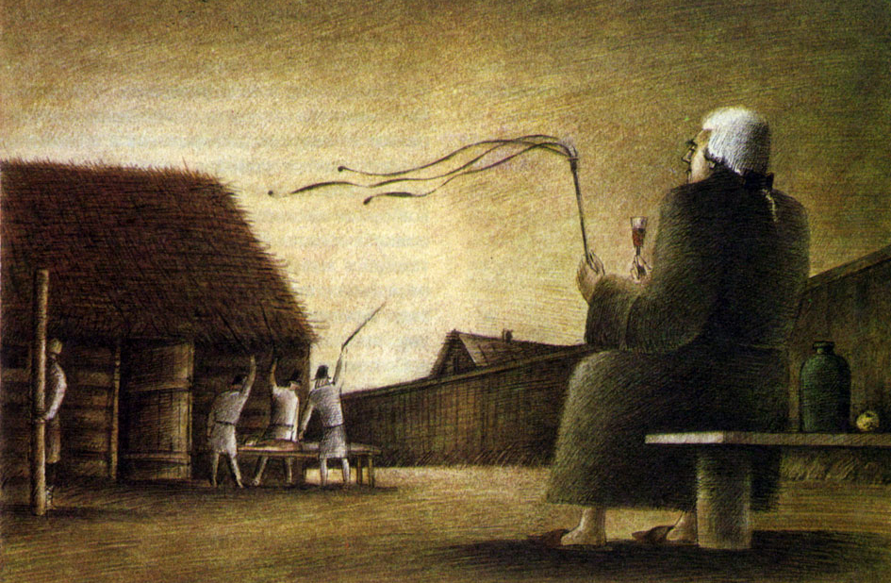
Сто пастей у чудовища означают многоликость того зла, описанию которого была посвящена книга Радищева.

Slide 9
«Чудище обло, озорно, огромно, стозевно и лаяй»
Эпиграф к «Путешествию» стал крылатым выражением, которое обозначало крайне негативное отношение автора к тому или иному общественному явлению.

Slide 10
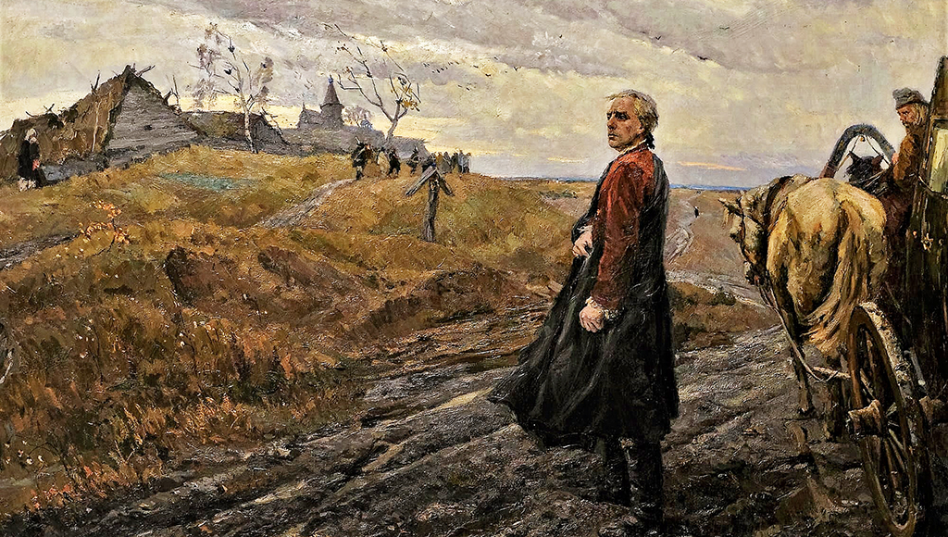
В. Н. Гаврилов. Радищев Александр Николаевич. 1951

Slide 11
Вопросы занятия
1
Влияние идей Просвещения на общественную мысль России.
2
Особенности развития отечественной художественной культуры.
3
Развитие русской художественной литературы.
4
Произведения политической литературы и публицистики.
5
Роль прессы в политической борьбе.

Slide 12
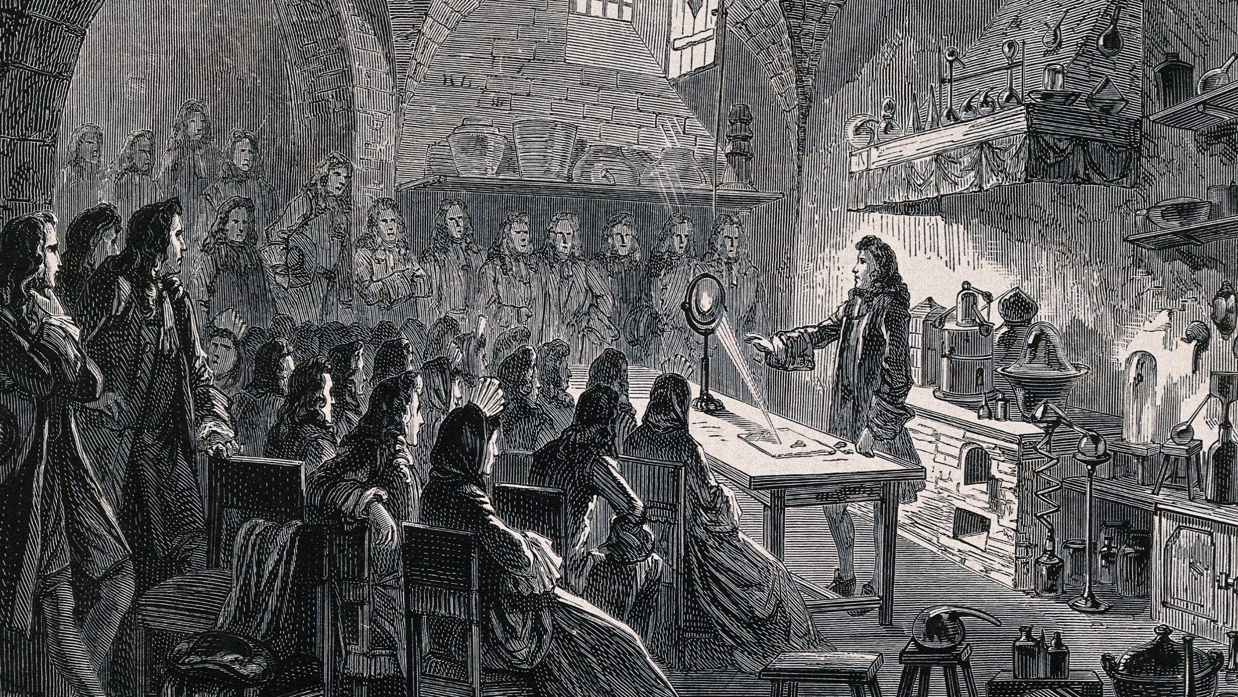
Демонстрация опытов Исааком
Ньютоном
Эпоха Просвещения стала продолжением научной революции конца XVII века.

Slide 13
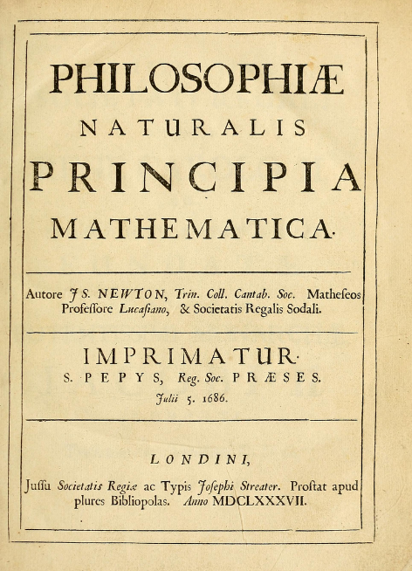
Черты научной революции конца XVII века
Идея того, что достижения науки можно использовать в интересах общественного развития.
1
Стремление распространять знание среди широких масс, сделать его доступным для всех.
2
3
Идея о том, что знание должно иметь практическую пользу.

Slide 14
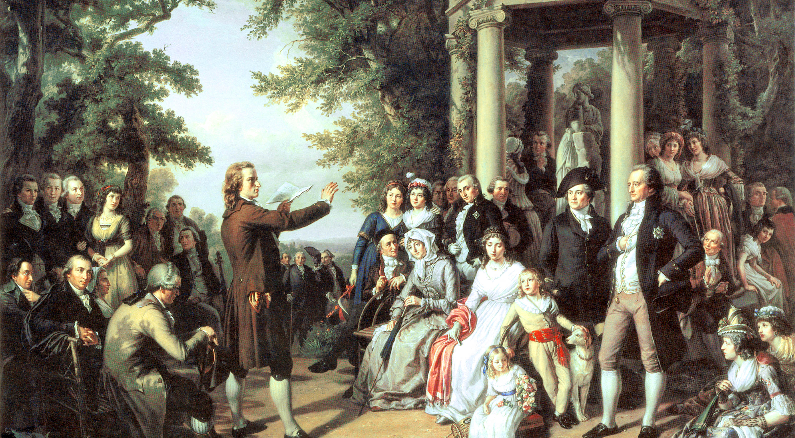
Теобальд Оер. Веймарское придворное общество. 1860

Slide 15
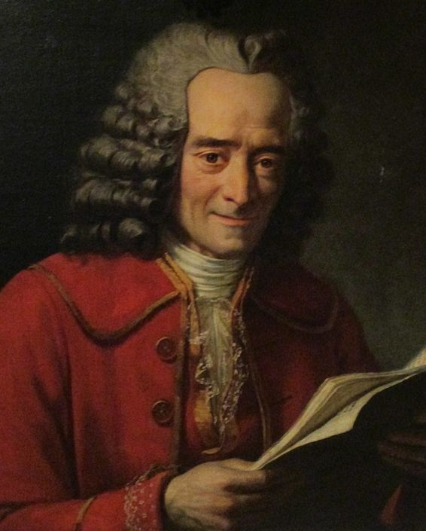
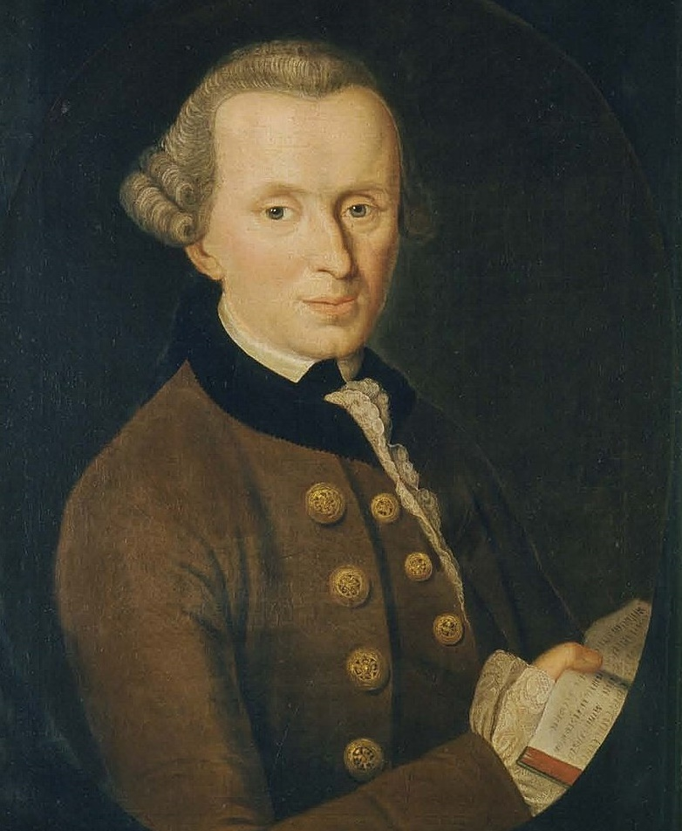
Вольтер
И. Кант

Slide 16
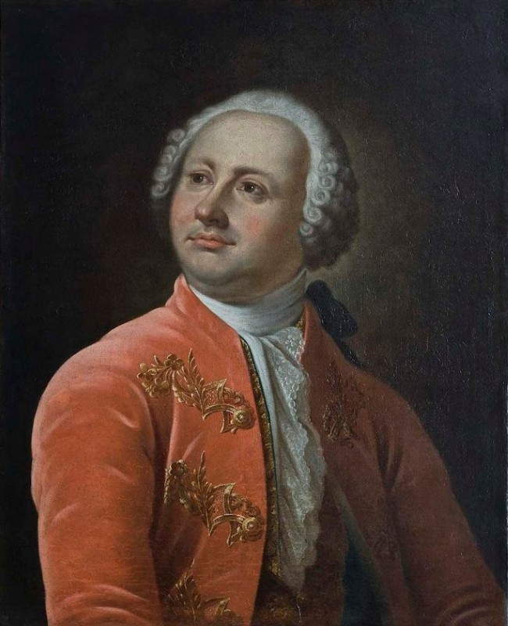
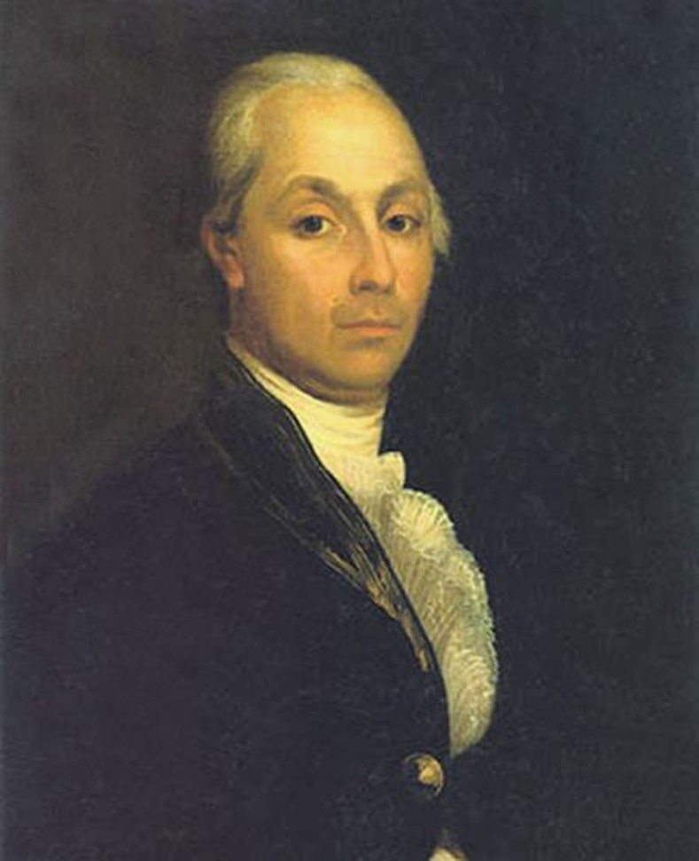
М. В. Ломоносов
А. Н. Радищев

Slide 17
Эпоха Просвещения
1
2
3
Открытия в естественных науках
Переосмысление существующей картины мира
Доказательство развития мира не по Божественным законам

Slide 18
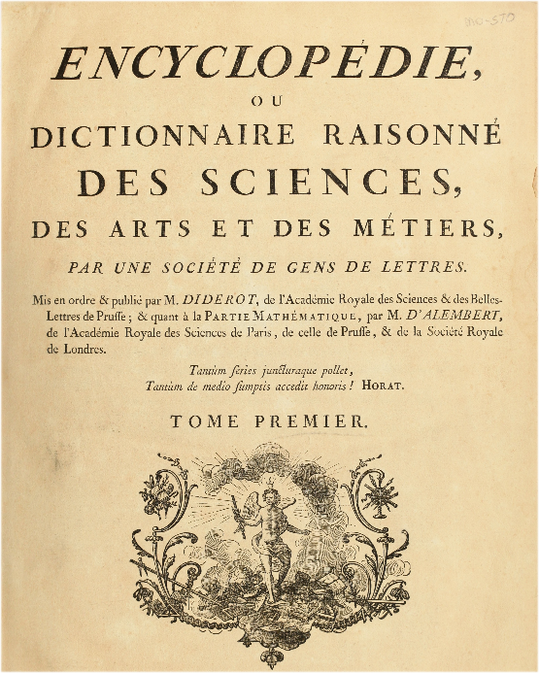
Миропонимание в эпоху Просвещения
1
Превращение разума в единственный критерий познания человека.
2
Изучение современного им общества философами и учёными.
3
Отказ от традиционных взглядов церкви на общественные порядки.

Slide 19
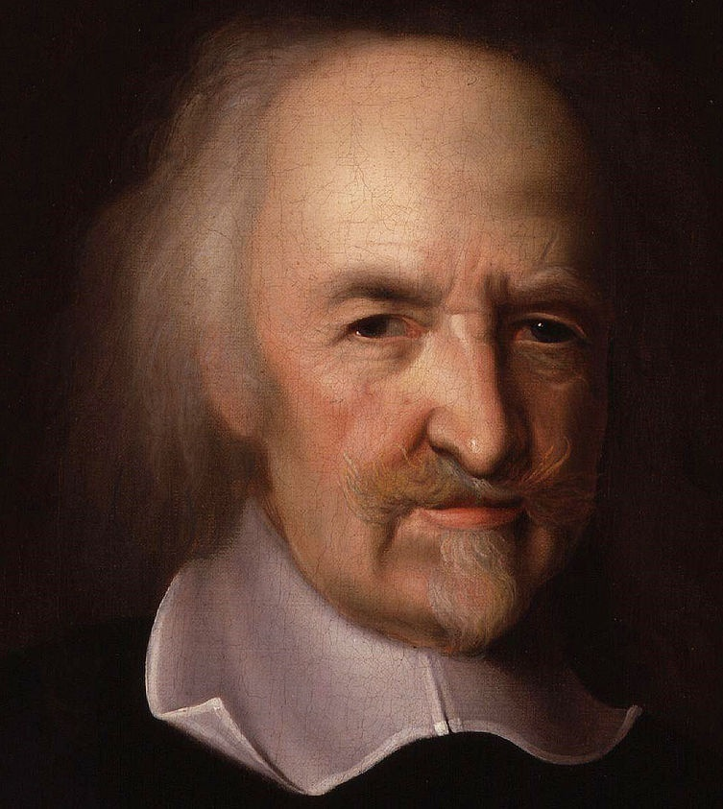
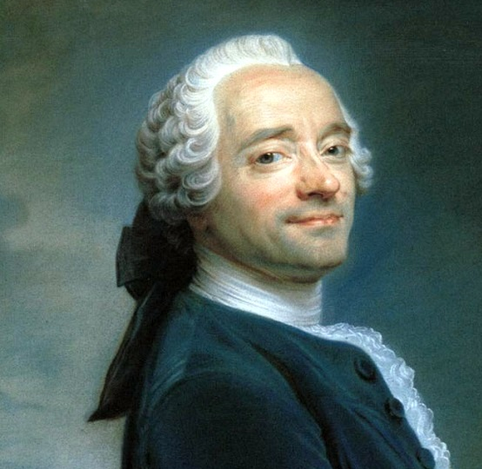
Томас Гоббс (слева) и Вольтер

Slide 20
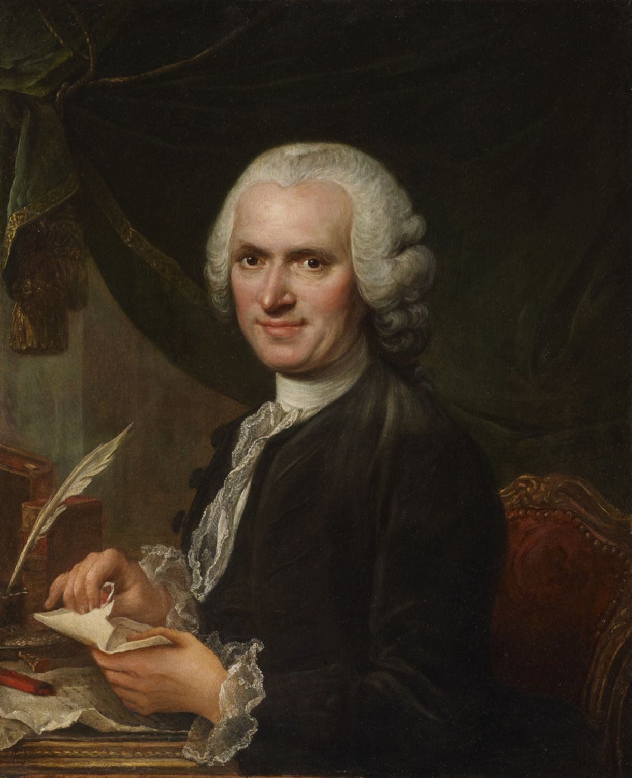
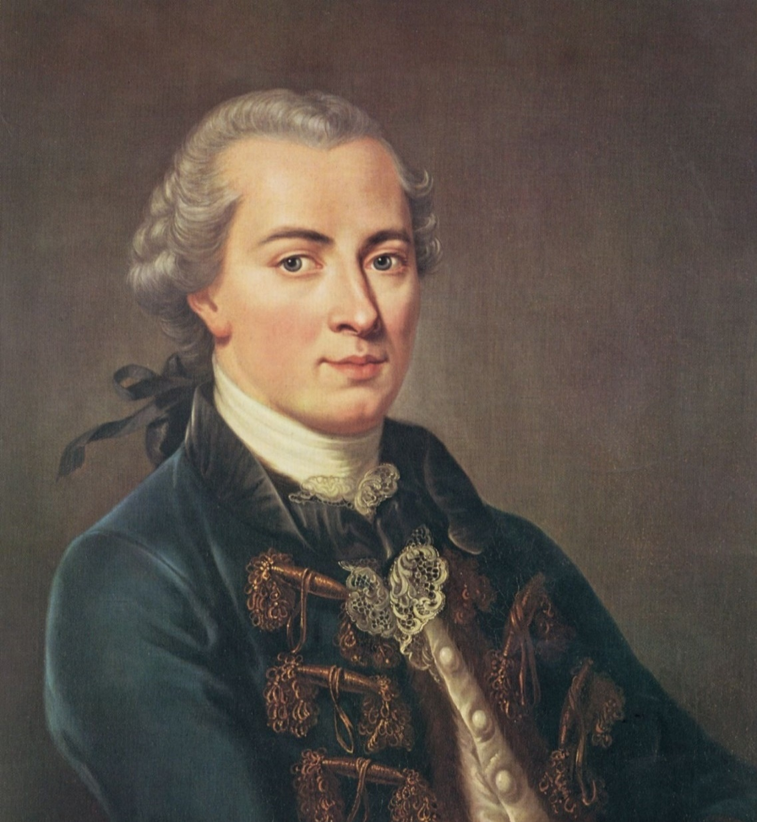
Жан-Жак Руссо и Иммануил Кант
(справа)

Slide 21
Луи-Мишель ван Лоо. Портрет
Дени Дидро. 1767

Slide 22
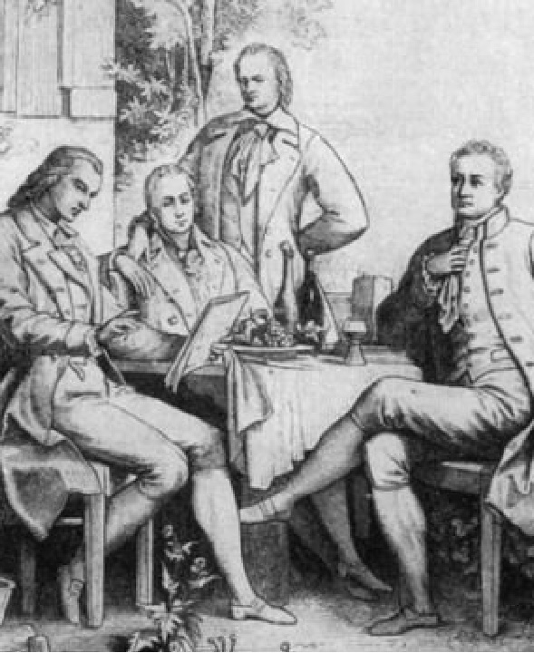
Мыслители Европы заговорили о правах человека, которые даны ему природой.
Они были уверены, что необходимо менять порядки в своих странах.

Slide 23
Джон Локк полагал, что человек обладает естественным правом на полную свободу и равенство, которые ему должно гарантировать государство.

Slide 24
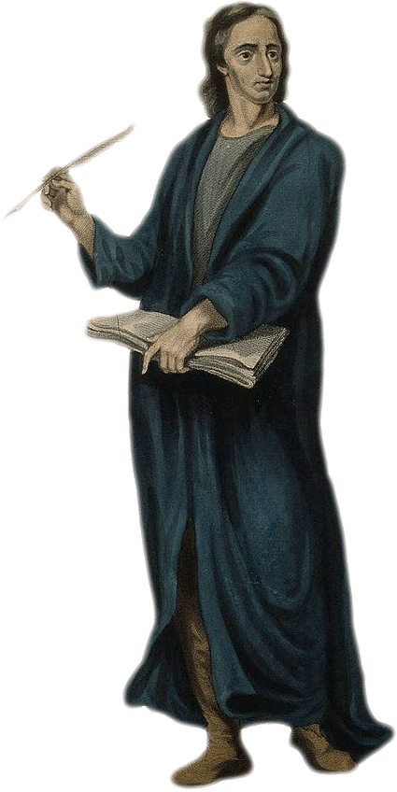
Взгляды и работы Джона Локка
1
Являлся сторонником конституционной монархии.
Разработал концепцию трёх ветвей власти (законодательной, исполнительной, федеративной).
2
3
Был против посягательств монарха на естественное право личности.

Slide 25
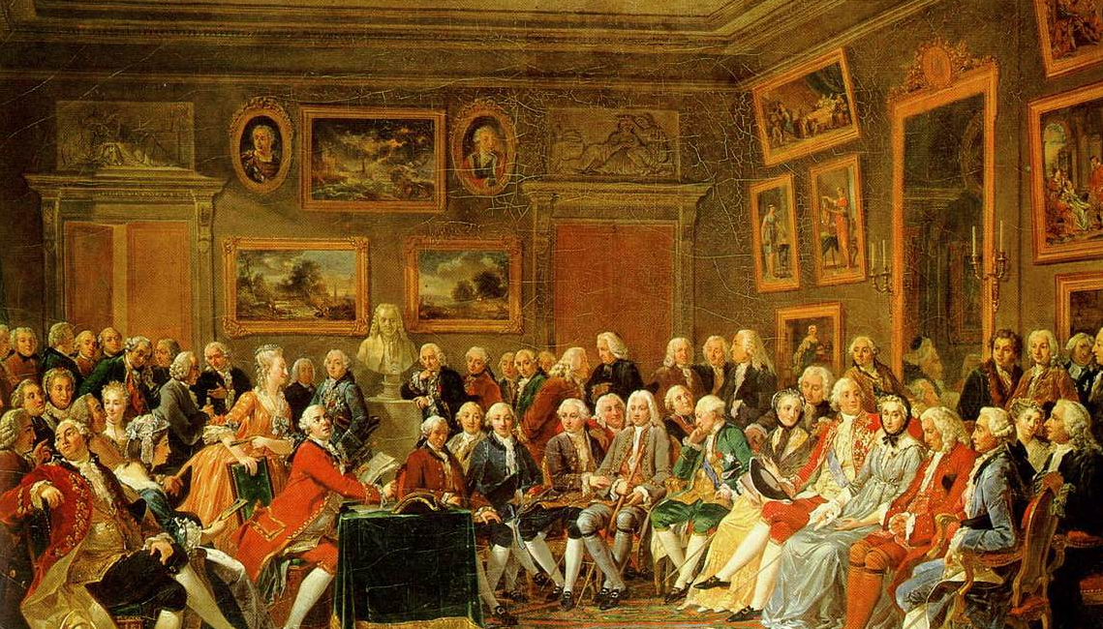
Габриэль Лемонье. В салоне мадам Жоффрен. 1812

Slide 26
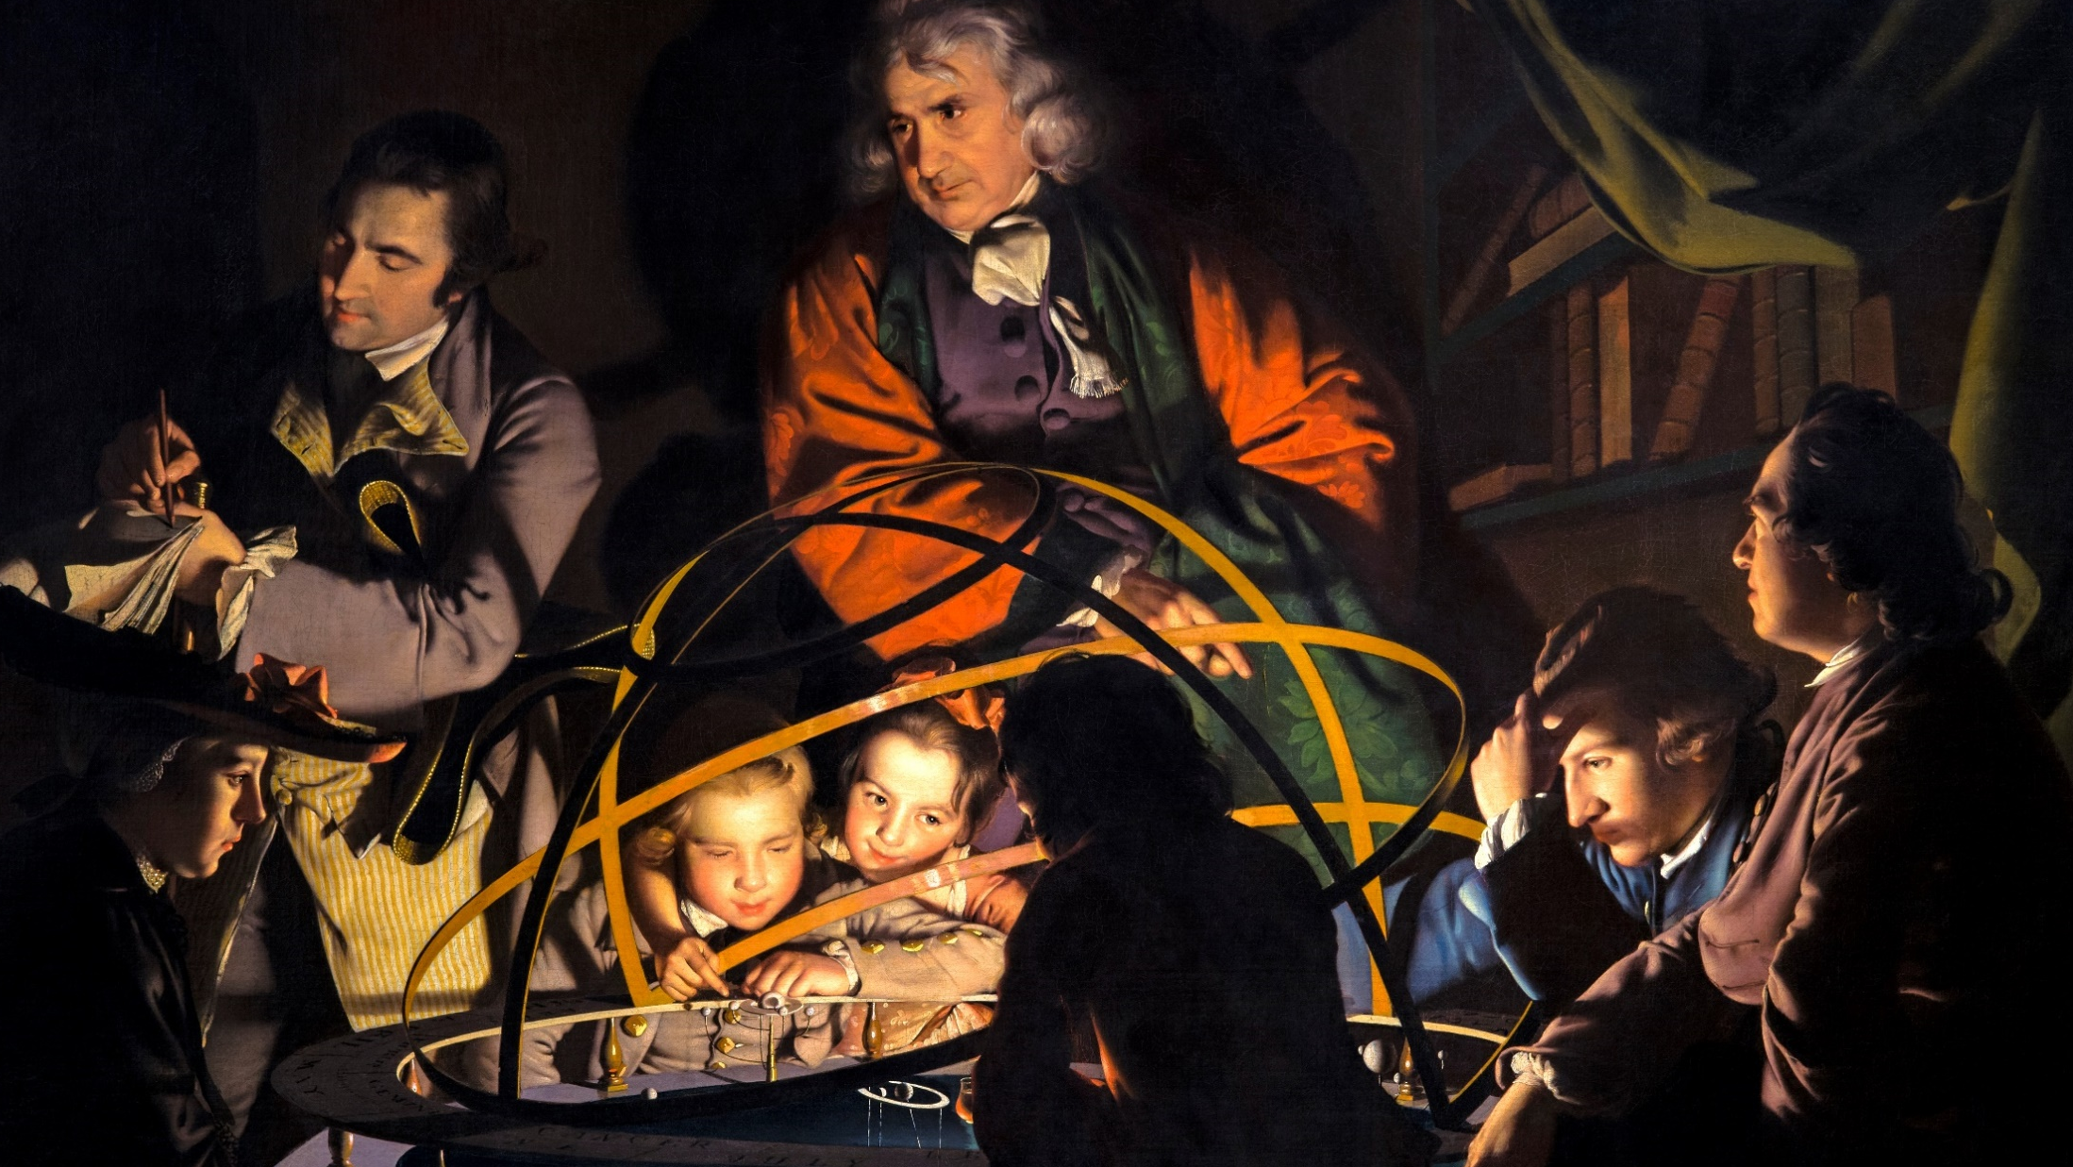
Джозеф Райт.
Философ, объясняющий модель Солнечной системы. 1766
В Англии и Франции «революция умов» началась с буржуазии.

Slide 27
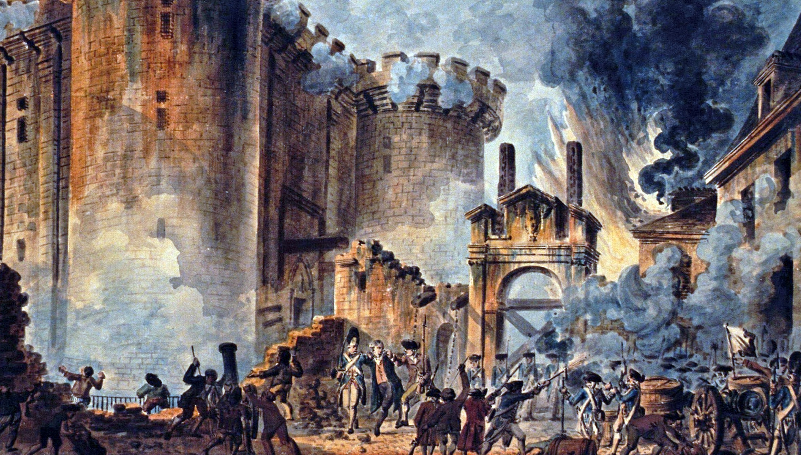
Взятие Бастилии 14 июля 1789 года

Slide 28
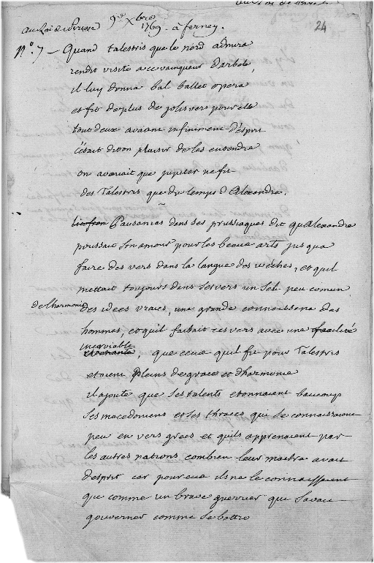
Просвещённые монархии Европы
1
2
3
Пруссия и Швеция.
Дания и Австрия.
Испания и Россия.

Slide 29
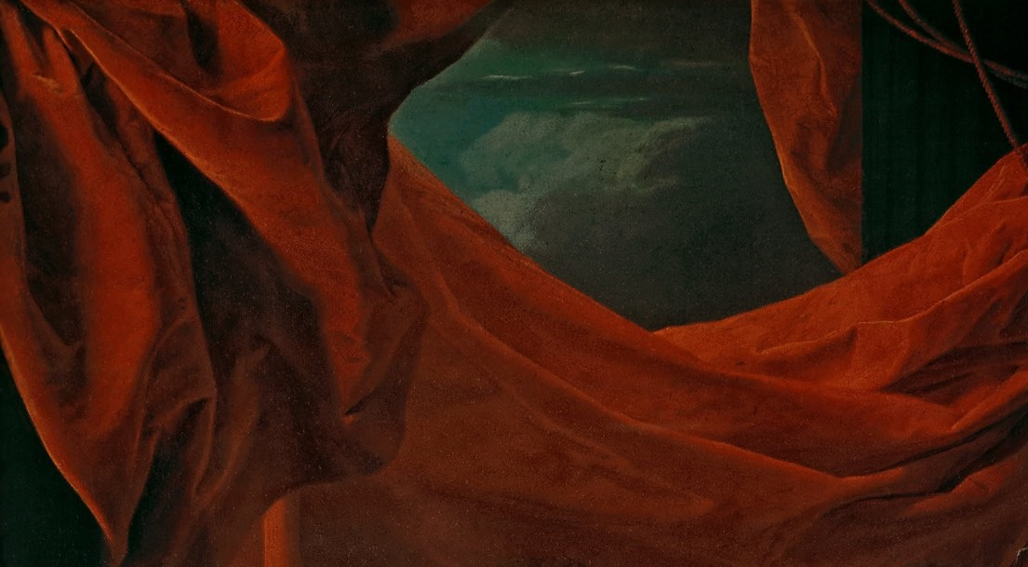
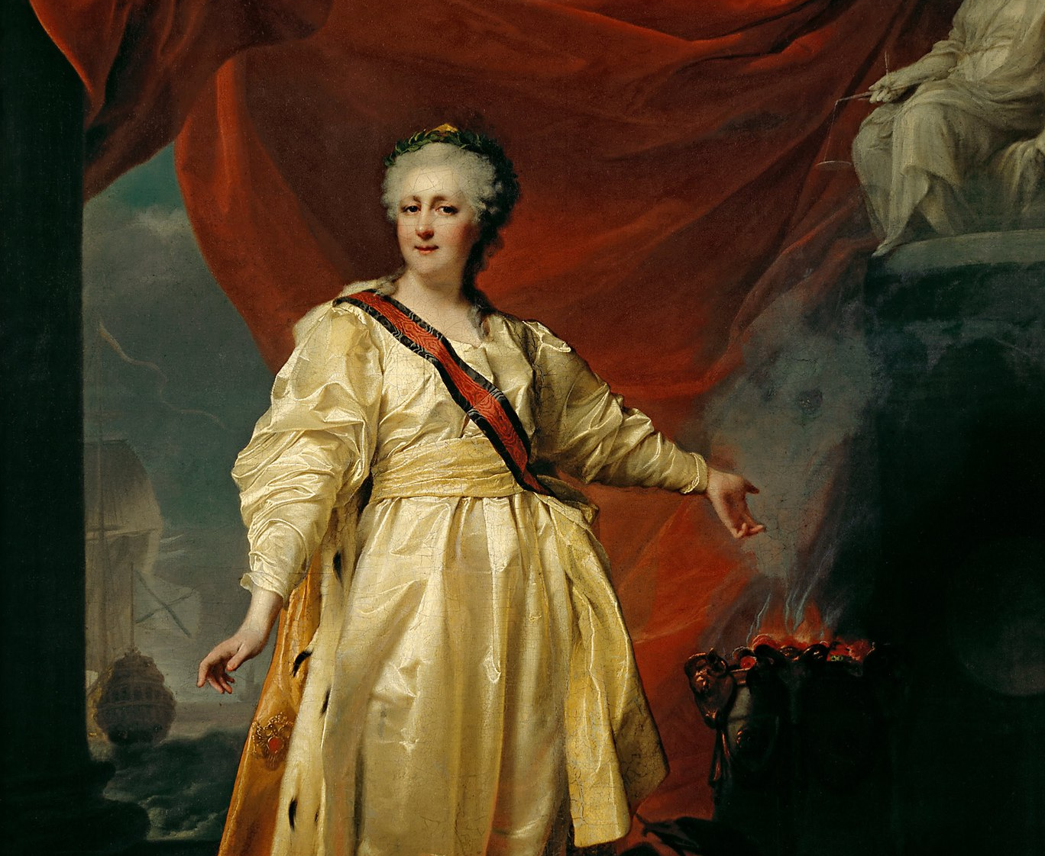
В России просветительские идеи внедрялись «сверху» и были направлены на усиление абсолютной власти.

Slide 30
Просвещение в России
Восстание Емельяна Пугачёва
Отказ российских властей от идей Просвещения
Великая французская революция

Slide 31
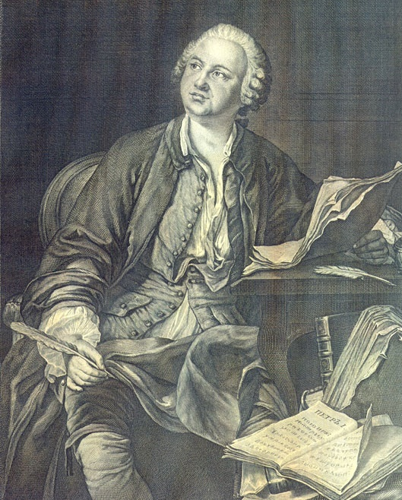
Идеи Просвещения были популярны в среде российских писателей, литераторов, издателей.

Slide 32
Российская художественная культура в XVIII веке
Возвышенные героические идеалы
Сочетание национального своеобразия и «европеизма»
Возвышенные нравственные идеалы
Стремление к свободомыслию

Slide 33
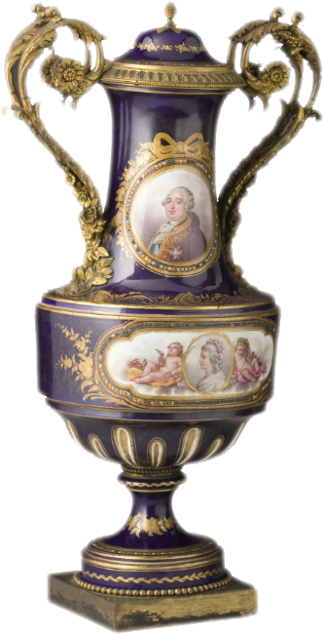
Рост интереса к художественной культуре в обществе
1
Чтение литературных произведений среди учителей, чиновников, литераторов.
2
Проведение музыкальных вечеров и постановки спектаклей.
3
Коллекционирование книг, картин, фарфора.

Slide 34
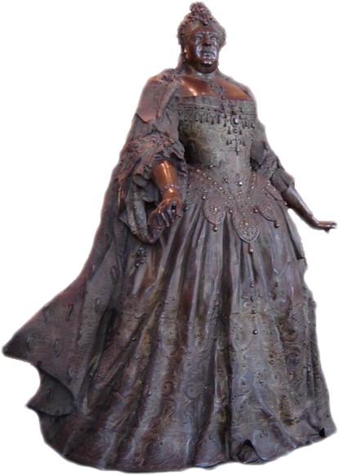
Художественное творчество в России в XVIII веке
1
2
Барокко (1740– 1750-е годы).
Классицизм (вторая половина XVIII века).

Slide 35
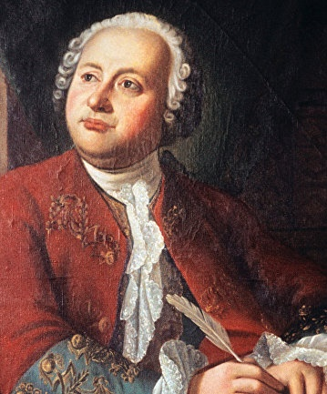
В стиле классицизма начинает своё развитие новая русская литература, в которой воплощаются идеи Просвещения.

Slide 36
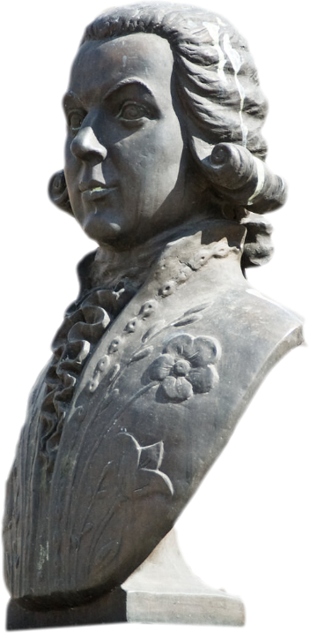
Жанры литературных произведений XVIII века
1
5
Ода.
Комедия.
2
6
Басня.
Повесть.
3
7
Элегия.
Роман.
4
Трагедия.

Slide 37
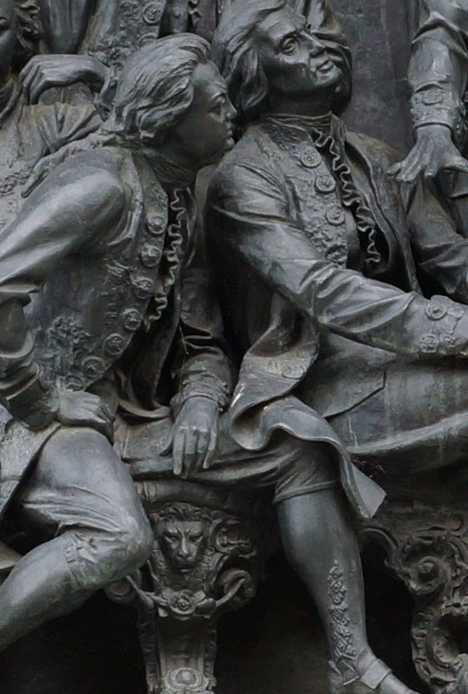
Классицизм в русской литературе
1
Обращение к античным сюжетам.
2
Большой интерес к отечественной истории.
3
Большой интерес к народному творчеству.
4
Постановка проблемы крепостного права.

Slide 38
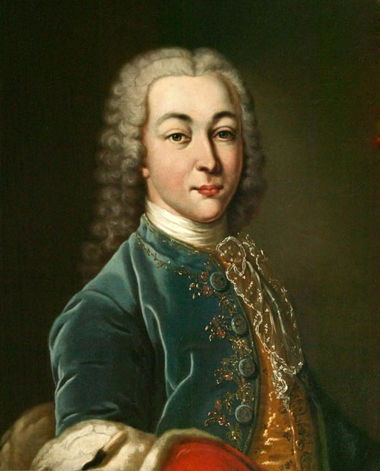
Родоначальником сатирического направления в русском классицизме стал Антиох Дмитриевич Кантемир.
Он написал первые произведения светской российской поэзии.

Slide 39
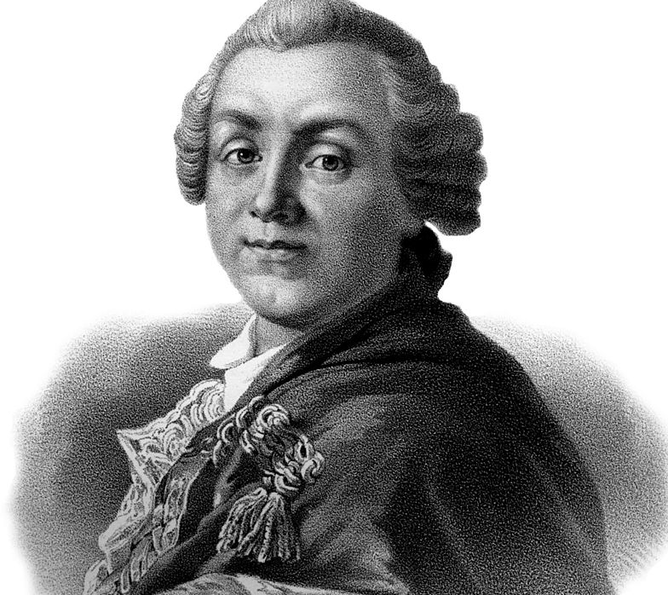
«Отцом русского театра» выступил Александр Петрович Сумароков.

Slide 40
Достижения А. П. Сумарокова
1
2
Написал первые русские трагедии и комедии.
Возглавлял Российский театр в Петербурге.

Slide 41
Иван Фёдоров. Императрица Екатерина II у Михаила Ломоносова. 1884
Одним из выдающихся деятелей русской культуры XVIII века был Михаил Васильевич Ломоносов.

Slide 42
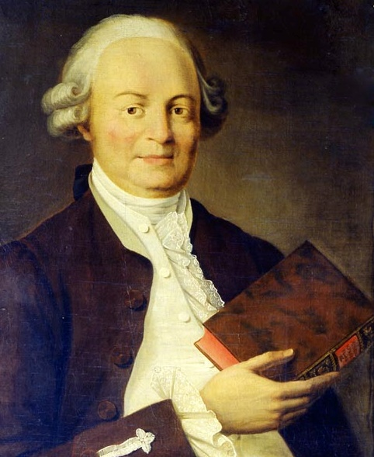
М. В. Ломоносовым совместно с В. К. Тредиаковским были сформированы основы новой системы стихосложения.

Slide 43
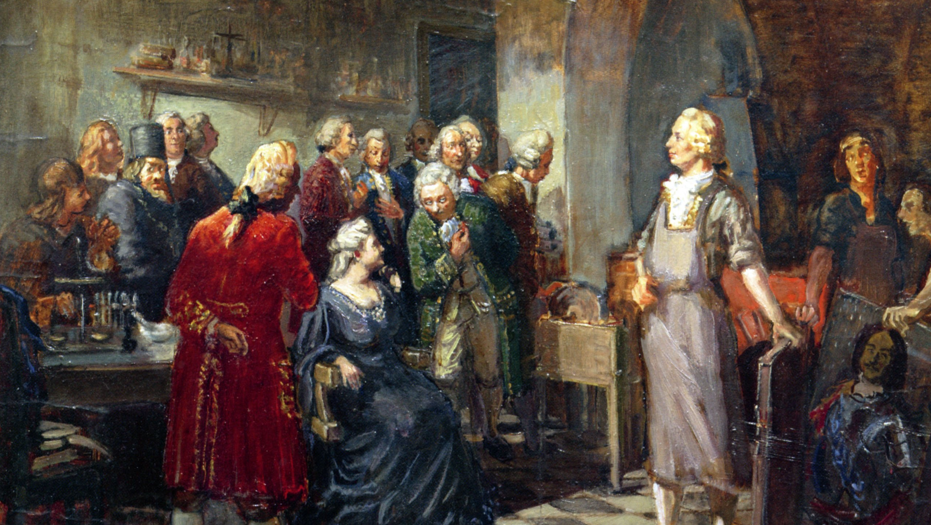
При дворе Елизаветы Петровны особой популярностью пользовались оды Ломоносова.

Slide 44
Российская литература последней трети XVIII века
Влияние идей Просвещения
Посвящение произведений острым общественным проблемам
Влияние пугачёвщины
Воздействие Французской революции

Slide 45
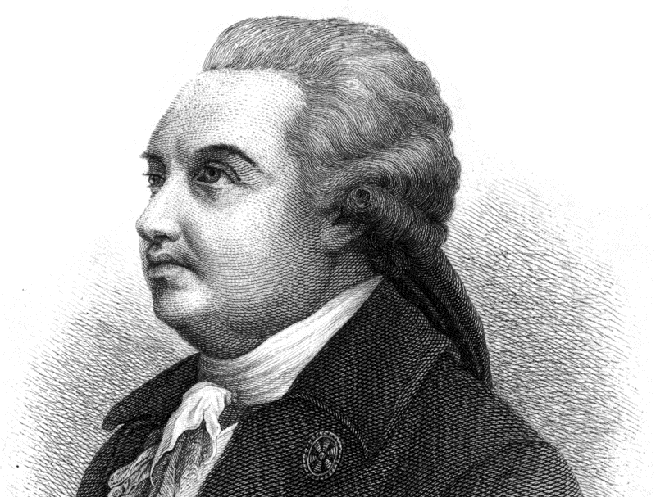
Комедии «Бригадир» и «Недоросль»
Денис Иванович Фонвизин в сатирической форме показал нравы дворянского сословия.

Slide 46
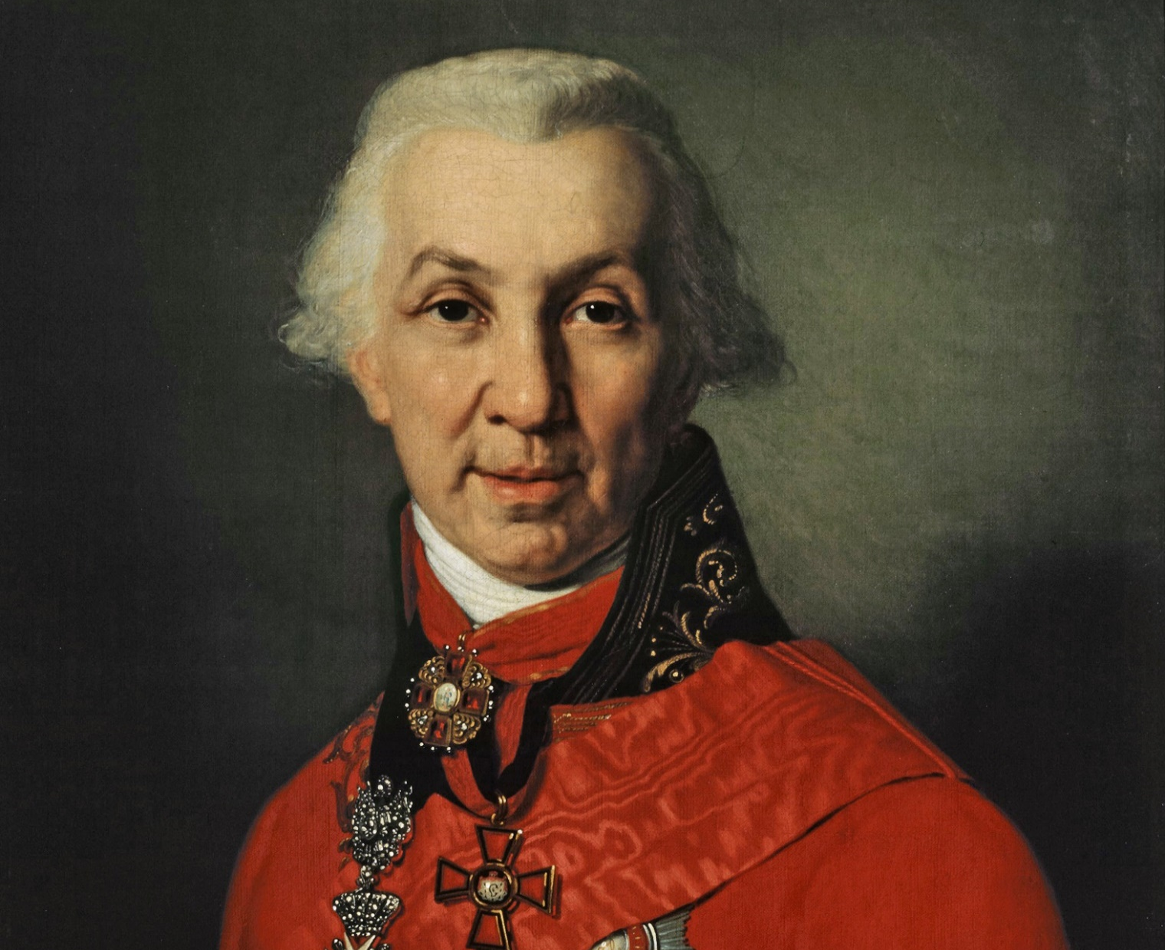
Известность поэту Гавриилу Романовичу Державину принесла ода «Фелица».

Slide 47
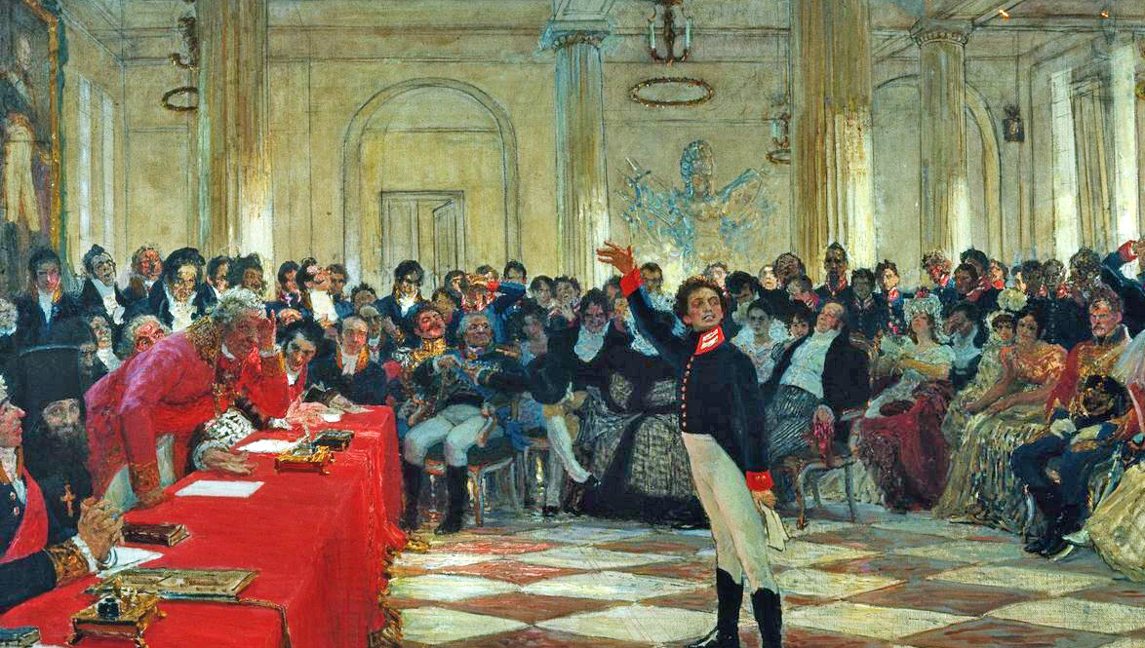
И. Е. Репин. А. С. Пушкин
читает свою поэму перед Державиным. 1911

Slide 48
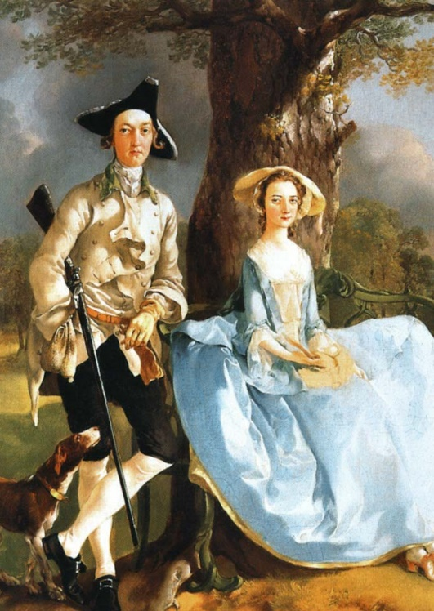
Основные черты сентиментализма
1
В произведениях сохраняются просветительские идеи.
2
На первый план выходит не разум, а чувство.
3
Главными героями становятся простые люди.

Slide 49
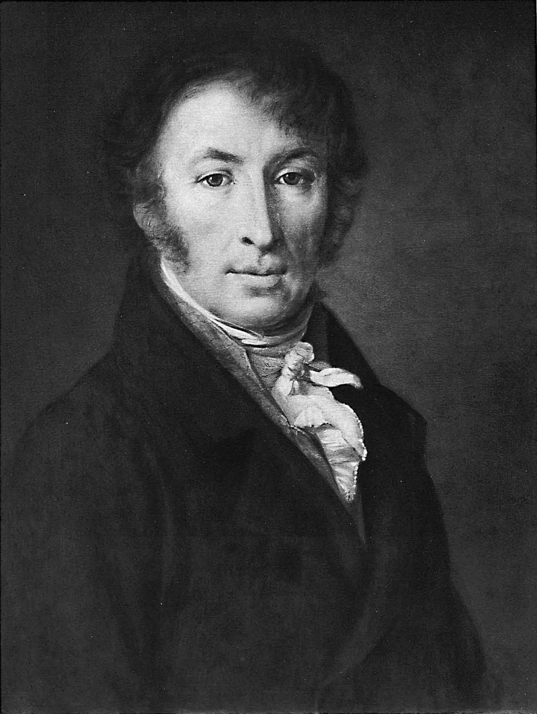
Ярким представителем сентиментализма в русской литературе является Николай Михайлович Карамзин.

Slide 50
Вслед
за Ломоносовым
он выступил реформатором русского языка.

Slide 51
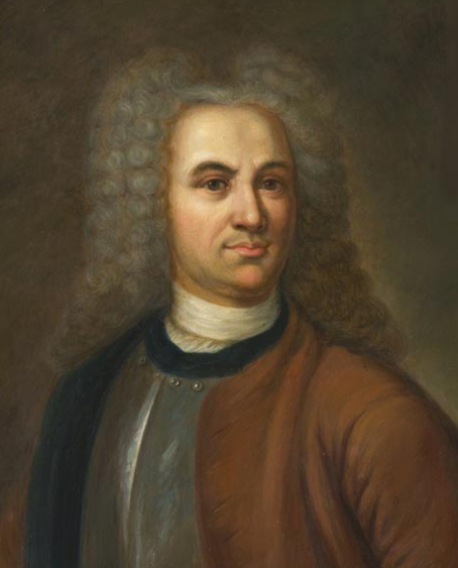
В России XVIII века были популярны политическая литература и публицистика.

Slide 52
Политическая литература в России
Обоснование монархического управления в России
Подача Татищевым записки Сенату в 1730 году
Предложение учредить парламент, чтобы помочь императрице

Slide 53
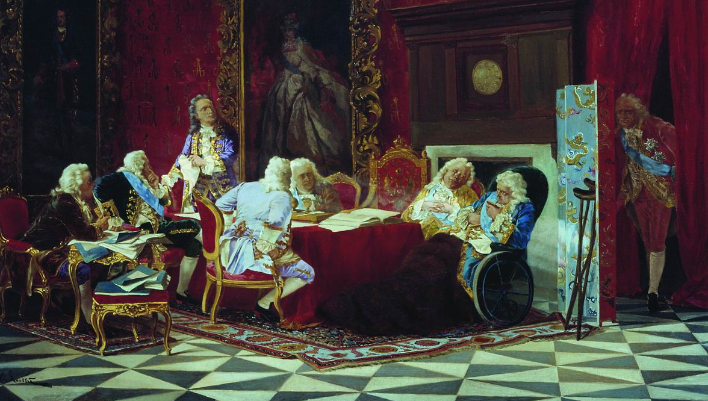
В. И. Якоби. А. П. Волынский на заседании кабинета министров. 1889

Slide 54
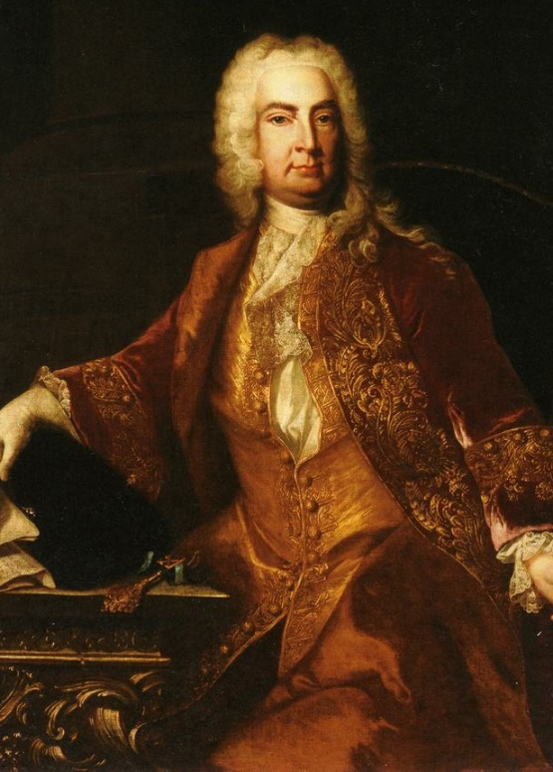
«Проект о поправлении государственных дел»
1
2
Правление в империи должно быть монархическим.
В управлении необходимо широкое участие дворянства.

Slide 55
К публицистическому жанру можно отнести повесть А. Н. Радищева «Путешествие из Петербурга в Москву».

Slide 56
«Путешествие из Петербурга в Москву»
Положение крепостных крестьян
Автор рисует картины современной ему России
Беспредел помещиков
Осуждение самодержавия

Slide 57
Новые явления в российской публицистике
В XVIII веке стали издаваться мемуары политиков, духовенства, дипломатов, философов.

Slide 58
Мемуары —
это литературное произведение в форме записок о прошлых событиях, современником или участником которых был автор.

Slide 59
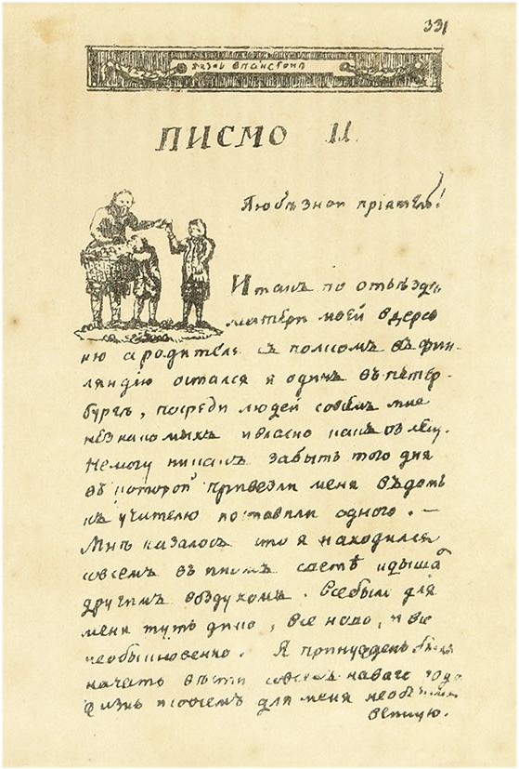
Русская мемуаристика XVIII века
1
«Собственноручные записки» Екатерины II.
2
«Записки» Дашковой.
3
«Чистосердечное признание» Фонвизина.
4
«Записки» Болотова.

Slide 60
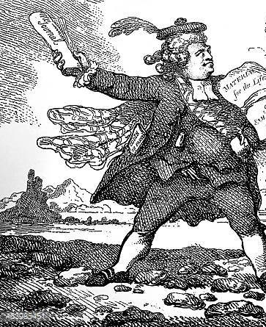
В XVIII веке заметную роль в политической борьбе начинает играть периодическая печать.

Slide 61
Особенности периодической печати XVIII века
1
2
Сообщения о политических событиях.
Анализ политических событий.

Slide 62
«Вѣдомости» 1711 года

Slide 63
Первая печатная газета в России
1
Выходила два раза в неделю.
2
Освещала российские события.
3
Освещала международные события.

Slide 64
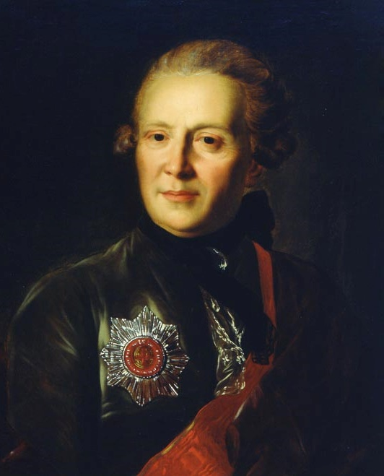
Первым русским частным изданием стал журнал «Трудолюбивая пчела».
Он издавался Александром Сумароковым.

Slide 65
«Трудолюбивая пчела»

Slide 66
Университетские журналы XVIII века
1
«Полезное увеселение».
2
«Свободные часы».
3
«Невинное упражнение».
4
«Доброе намерение».

Slide 67
Издатель и общественный деятель Николай Иванович Новиков издавал журналы «Трутень» и «Живописец».

Slide 68
«Трутень»
«Живописец»

Slide 69
Журнал «Всякая всячина» выступал за обличение общечеловеческих пороков.
Под вымышленными именами в нём печаталась Екатерина II.

Slide 70
В «Московском журнале» Николая Карамзина печатались путевые заметки как самого издателя, так и других авторов.

Slide 71
С помощью «Московского журнала» читатели могли узнать о местах, в которых никогда не были.

Slide 72
Общественная мысль, публицистика, литература, пресса
1
Общественная мысль, литература и публицистика развивались под влиянием Просвещения.
2
Художественная культура сочетала национальное своеобразие с «европеизмами».
3
В результате деятельности выдающихся мастеров слова оформилась новая русская литература.
4
Заметную роль в общественной жизни стали играть публицистические произведения и пресса.

